Slide 1
Mini-Projet : Robot pour l’entreprise LEBROMAR
Pascale Marangé, Jean-Yves Bron, Eric Levrat

Slide 2
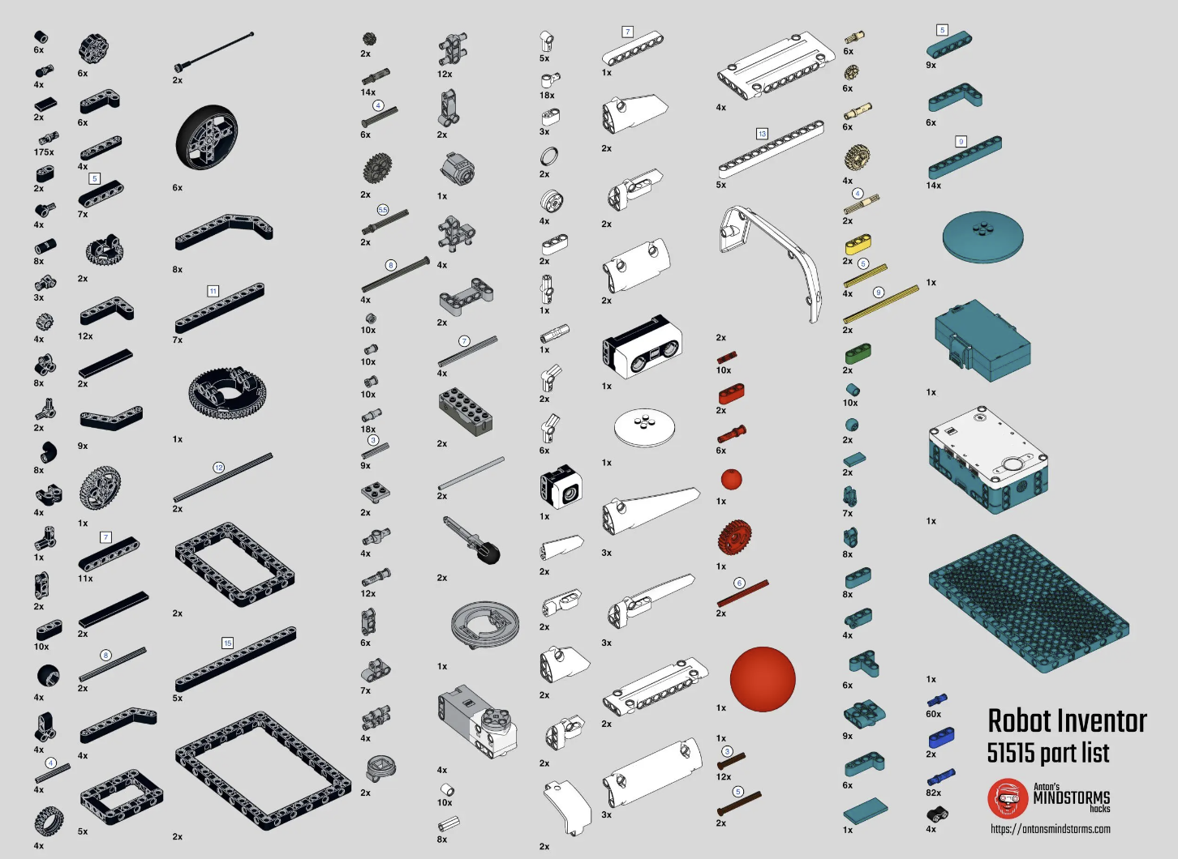
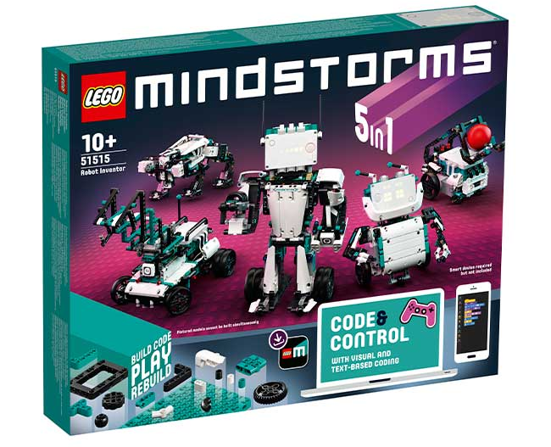
Objectifs du mini-projet
Créer une ambiance conviviale au sein de la promotion
Travailler en groupe de 4 à 5 personnes
Faire le point sur vos connaissances pour mener à bien ce type de projet dans le futur
Créer un système répondant à un cahier des charges basé sur le kit LEGO MINDSTORM Robot Inventor

Slide 3
Contexte
Contacté par l’entreprise LEBROMAR pour l’automatisation de la logistique interne d’un environnement industriel
Constitué d’un atelier et d’une zone de stockage attenante.
Demande : automatiser les flux internes en utilisant un robot mobile de manutention.

Slide 4
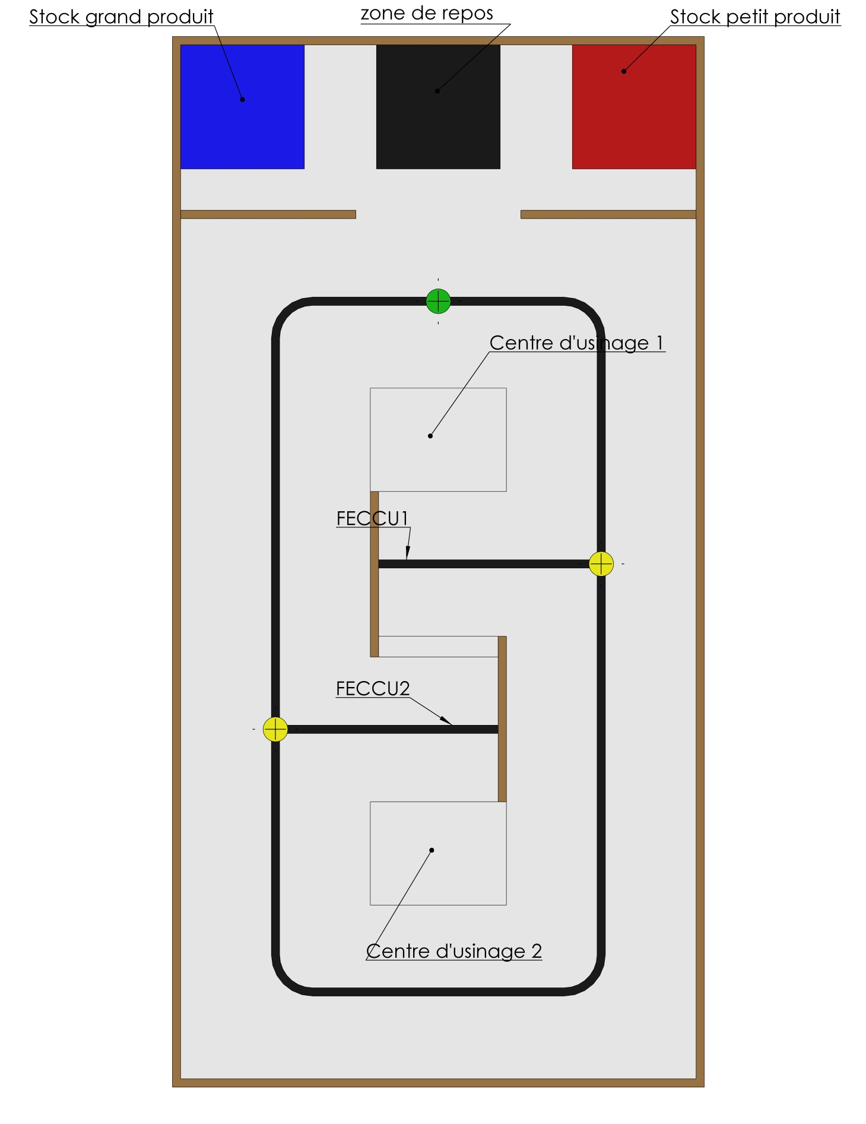
Mission
Transporter des produits dans un atelier
  depuis deux files d'encours, en sortie respectivement de chaque centre d’usinage (CU1, CU2),
  pour les déposer dans une zone de stockage où les produits seront triés selon leur taille.
Initialement le robot est en position repos
Il y a 3 produits à transporter
La composition des files d'encours est connue et fixée :
  la file d’encours de CU1 : des petits produits
  la file d’encours de CU2 : des grands produits.
Dans un temps donné, le robot doit sans intervention manuelle :
  aller chercher les produits dans l’atelier ;
  les apporter dans le stock ;
  revenir en position de veille et s’arrêter à l’intérieur de la zone de repos.

Slide 5
Organisation
3 jours du 05 septembre 2023 au 08 septembre 2023
Groupes de 4-5 personnes
Présence des étudiants est obligatoire sur les créneaux indiqués
Un enseignant passera une fois le matin et une fois l’après-midi : faire l’appel et répondre à vos questions (par exemple : remplacement matériel défaillant)
A chaque fin de journée : chaque groupe doit déposer le diaporama d’explication sur l’espace collaboratif Arche
Vendredi 08 septembre 2023 à 14h :
  Chaque groupe fera une démonstration de son système.
  Vous ferez une présentation de votre robot, justification de votre solution et bilan sur le travail en groupe et le projet
  Chaque groupe fera une démonstration de son système.
  Débriefing de la part des enseignants sur le déroulement du mini-projet

Slide 6
Planning
 | Jour1 | Jour2 | Jour3 | Jour4
Matin |  |  | Travail en groupe dans vos salles respectives | Travail en groupe dans vos salles respectives
Après-midi | Découverte du plateau Prise en main kit LEGO | Travail en groupe dans vos salles respectives | Intervalle | Démonstration Présentation + Débriefing

Slide 7
Livrables
Diaporama justifiant votre solution, organisation du travail, bilan du travail en groupes, diagnostic sur le travail
Fiche de cout
Exécution de la mission
Groupe
Groupe | Nom | Salle
A | Aziouziz / Bal / Ebebih / Liu / Wulveryck | 112
B | Barbieux / Belaidi / Nafiou Mahamane / Ren | 114
C | Berviller / Bohlman / Rezki / Zhang | 108
D | Ben Mohamed / Bironneau / Dausse / Hassaini | 102
E | Bos / Chibani / Koffi / Koubar | 104

Slide 8
A vous de jouer !!!!
Bon courage

